Slide 1

REDVITALIA
MATERIAL INTERNO · EQUIPO COMERCIAL
Vender RedVitalia sin vender humo
Playbook visual para diagnosticar, presentar y cerrar sistemas de captación B2B por vertical.
Uso interno
Notes:
[Sources]
- Fuente interna: Prompt_Maestro_Ampliacion_RedVitalia.md, secciones 8, 10, 20 y 32.
- Fuente interna: app/ejecucion/catalog.ts y app/ejecucion/playbooks.ts de RedVitalia.
- Activo visual interno: public/assets/ejecucion/base/legal-herencias.webp.
[/Sources]

Slide 2
REDVITALIA
ANTES DE LA REUNIÓN
La llamada abre el diagnóstico; no intenta cerrar
Objetivo correcto
Evita
Confirmar dolor, capacidad y curiosidad suficiente para reservar una reunión con el decisor.
Recitar servicios, prometer resultados, discutir precio sin contexto o perseguir a un negocio que no puede absorber demanda.
02
Notes:
[Sources]
- Fuente interna: Prompt_Maestro_Ampliacion_RedVitalia.md, secciones 8, 10, 20 y 32.
- Fuente interna: app/ejecucion/catalog.ts y app/ejecucion/playbooks.ts de RedVitalia.
[/Sources]

Slide 3
REDVITALIA
DISCOVERY
El discovery debe descubrir si el negocio merece captación
01
Oferta
02
Capacidad
Servicio prioritario, ticket, margen y motivo para elegirlo.
Agenda, cobertura, equipo y tiempo de respuesta.
03
Conversión
04
Medición
Contacto, seguimiento, citas, presupuestos y cierres.
Datos reales disponibles y etapa final registrable.
03
Notes:
[Sources]
- Fuente interna: Prompt_Maestro_Ampliacion_RedVitalia.md, secciones 8, 10, 20 y 32.
- Fuente interna: app/ejecucion/catalog.ts y app/ejecucion/playbooks.ts de RedVitalia.
[/Sources]

Slide 4
REDVITALIA
ESTRUCTURA DE REUNIÓN
Presenta solo después de confirmar el problema
ESCUCHAR
ATERRIZAR
ENSEÑAR
ACORDAR
Dolor
Impacto
Sistema
Prueba
Qué falla hoy
Qué cuesta no resolverlo
Cómo se conecta el recorrido
Qué habría que validar
04
Notes:
[Sources]
- Fuente interna: Prompt_Maestro_Ampliacion_RedVitalia.md, secciones 8, 10, 20 y 32.
- Fuente interna: app/ejecucion/catalog.ts y app/ejecucion/playbooks.ts de RedVitalia.
[/Sources]

Slide 5
REDVITALIA
CRITERIOS DE RECHAZO
Hay cuatro motivos legítimos para no vender
01
Sin margen
02
Sin capacidad
La economía no soporta adquisición y seguimiento.
No hay agenda, cobertura o velocidad de respuesta.
03
Sin trazabilidad
04
Sin integridad
El negocio no puede devolver citas, ventas o valor.
Exige promesas, pruebas o prácticas no defendibles.
05
Notes:
[Sources]
- Fuente interna: Prompt_Maestro_Ampliacion_RedVitalia.md, secciones 8, 10, 20 y 32.
- Fuente interna: app/ejecucion/catalog.ts y app/ejecucion/playbooks.ts de RedVitalia.
[/Sources]

Slide 6
REDVITALIA
OBJECIONES
Las objeciones se responden con diagnóstico, no presión
01
“Ya tengo agencia”
02
“Los leads son malos”
Preguntar qué resultado final miden y dónde se pierde el recorrido.
Separar origen, filtro, contacto, agenda y cierre antes de culpar al canal.
03
“Es caro”
04
“Quiero garantía”
Volver a margen, capacidad y coste de oportunidad; no improvisar descuentos.
Acordar entregables y reglas controlables; nunca garantizar ventas.
06
Notes:
[Sources]
- Fuente interna: Prompt_Maestro_Ampliacion_RedVitalia.md, secciones 8, 10, 20 y 32.
- Fuente interna: app/ejecucion/catalog.ts y app/ejecucion/playbooks.ts de RedVitalia.
[/Sources]

Slide 7

REDVITALIA · BATTLECARD
Ley de Segunda Oportunidad
PROSPECTO
Despachos con área concursal e intake estable.
ÁNGULO DE ENTRADA
Captación separada por especialidad y medida hasta consulta efectiva y asunto aceptado.
PREGUNTAS QUE ABREN EL DISCOVERY
¿Cuántas consultas puede atender el despacho por semana?
NO AVANZAR
No vender si se exige prometer cancelación de deuda o no existe capacidad de consulta.
¿Qué hace que un asunto sea aceptable?
¿Registráis el valor del asunto en el CRM?
07
Notes:
[Sources]
- Fuente interna: Prompt_Maestro_Ampliacion_RedVitalia.md, secciones 8, 10, 20 y 32.
- Fuente interna: app/ejecucion/catalog.ts y app/ejecucion/playbooks.ts de RedVitalia.
- Activo visual interno: public/assets/ejecucion/base/legal-segunda-oportunidad.webp.
[/Sources]

Slide 8
REDVITALIA · BATTLECARD
Herencias
PROSPECTO
Despachos con sucesiones, inmuebles y revisión documental.
ÁNGULO DE ENTRADA
Campañas por casuística: bloqueo, conflicto, inmueble, deuda o internacional.
PREGUNTAS QUE ABREN EL DISCOVERY
¿Qué tipos de herencia queréis priorizar?
NO AVANZAR
No mezclar casuísticas ni prometer reparto, plazo o resultado.
¿Cuánto tarda la revisión inicial?
¿Quién sigue una consulta no contratada?
08
Notes:
[Sources]
- Fuente interna: Prompt_Maestro_Ampliacion_RedVitalia.md, secciones 8, 10, 20 y 32.
- Fuente interna: app/ejecucion/catalog.ts y app/ejecucion/playbooks.ts de RedVitalia.
- Activo visual interno: public/assets/ejecucion/base/legal-herencias.webp.
[/Sources]

Slide 9

REDVITALIA · BATTLECARD
Divorcios
PROSPECTO
Despachos de familia con agenda diferenciada.
ÁNGULO DE ENTRADA
Mutuo acuerdo, contencioso y modificación de medidas necesitan mensajes y economía propios.
PREGUNTAS QUE ABREN EL DISCOVERY
¿Qué modalidad aporta mejor encaje?
NO AVANZAR
No usar miedo, menores ni promesas sobre custodia o sentencia.
¿Quién realiza la primera llamada?
¿Cómo se registra consulta y asunto aceptado?
09
Notes:
[Sources]
- Fuente interna: Prompt_Maestro_Ampliacion_RedVitalia.md, secciones 8, 10, 20 y 32.
- Fuente interna: app/ejecucion/catalog.ts y app/ejecucion/playbooks.ts de RedVitalia.
- Activo visual interno: public/assets/ejecucion/base/legal-divorcios.webp.
[/Sources]

Slide 10

REDVITALIA · BATTLECARD
Pérgolas y cerramientos
PROSPECTO
Instaladores con ticket premium, visita técnica y portfolio real.
ÁNGULO DE ENTRADA
Llenar visitas de proyectos compatibles con producto, zona y capacidad de instalación.
PREGUNTAS QUE ABREN EL DISCOVERY
¿Cuál es el ticket mínimo rentable?
NO AVANZAR
No vender si buscan volumen de recambios o no presupuestan con rapidez.
¿Cuántas visitas podéis atender?
¿Tenéis obras propias autorizadas?
10
Notes:
[Sources]
- Fuente interna: Prompt_Maestro_Ampliacion_RedVitalia.md, secciones 8, 10, 20 y 32.
- Fuente interna: app/ejecucion/catalog.ts y app/ejecucion/playbooks.ts de RedVitalia.
- Activo visual interno: public/assets/ejecucion/base/toldos.webp.
[/Sources]

Slide 11

REDVITALIA · BATTLECARD
Compra de coches problemáticos
PROSPECTO
Compradores con liquidez, logística y tasación rápida.
ÁNGULO DE ENTRADA
Silos por reserva, embargo, financiado, avería o siniestro; decisión por margen, no por formulario.
PREGUNTAS QUE ABREN EL DISCOVERY
¿Qué vehículos compráis esta semana?
NO AVANZAR
No vender sin criterios de compra, caja o proceso documental.
¿En cuánto tiempo emitís una oferta?
¿Podéis devolver compra y margen?
11
Notes:
[Sources]
- Fuente interna: Prompt_Maestro_Ampliacion_RedVitalia.md, secciones 8, 10, 20 y 32.
- Fuente interna: app/ejecucion/catalog.ts y app/ejecucion/playbooks.ts de RedVitalia.
- Activo visual interno: public/assets/ejecucion/base/coches.webp.
[/Sources]

Slide 12

REDVITALIA · BATTLECARD
Estética y capilar
PROSPECTO
Clínicas con tratamiento prioritario y coordinación comercial.
ÁNGULO DE ENTRADA
Campaña monoproducto optimizada a valoración asistida y tratamiento vendido.
PREGUNTAS QUE ABREN EL DISCOVERY
¿Qué tratamiento queréis llenar?
NO AVANZAR
No vender sin revisión de claims, agenda o seguimiento comercial.
¿Quién confirma y recupera no-shows?
¿Se registra la venta por origen?
12
Notes:
[Sources]
- Fuente interna: Prompt_Maestro_Ampliacion_RedVitalia.md, secciones 8, 10, 20 y 32.
- Fuente interna: app/ejecucion/catalog.ts y app/ejecucion/playbooks.ts de RedVitalia.
- Activo visual interno: public/assets/ejecucion/base/estetica.webp.
[/Sources]

Slide 13

REDVITALIA · BATTLECARD
Climatización y aerotermia
PROSPECTO
Instaladores con zonas, horarios y técnicos controlados.
ÁNGULO DE ENTRADA
Campañas sincronizadas con capacidad y separadas por instalación, reparación y aerotermia.
PREGUNTAS QUE ABREN EL DISCOVERY
¿Qué servicio deja mejor margen?
NO AVANZAR
No vender urgencias si no pueden atenderlas ni prometer ahorro sin cálculo.
¿Cuántas llamadas se pierden?
¿Qué zonas podéis cubrir hoy?
13
Notes:
[Sources]
- Fuente interna: Prompt_Maestro_Ampliacion_RedVitalia.md, secciones 8, 10, 20 y 32.
- Fuente interna: app/ejecucion/catalog.ts y app/ejecucion/playbooks.ts de RedVitalia.
- Activo visual interno: public/assets/ejecucion/base/climatizacion.webp.
[/Sources]

Slide 14
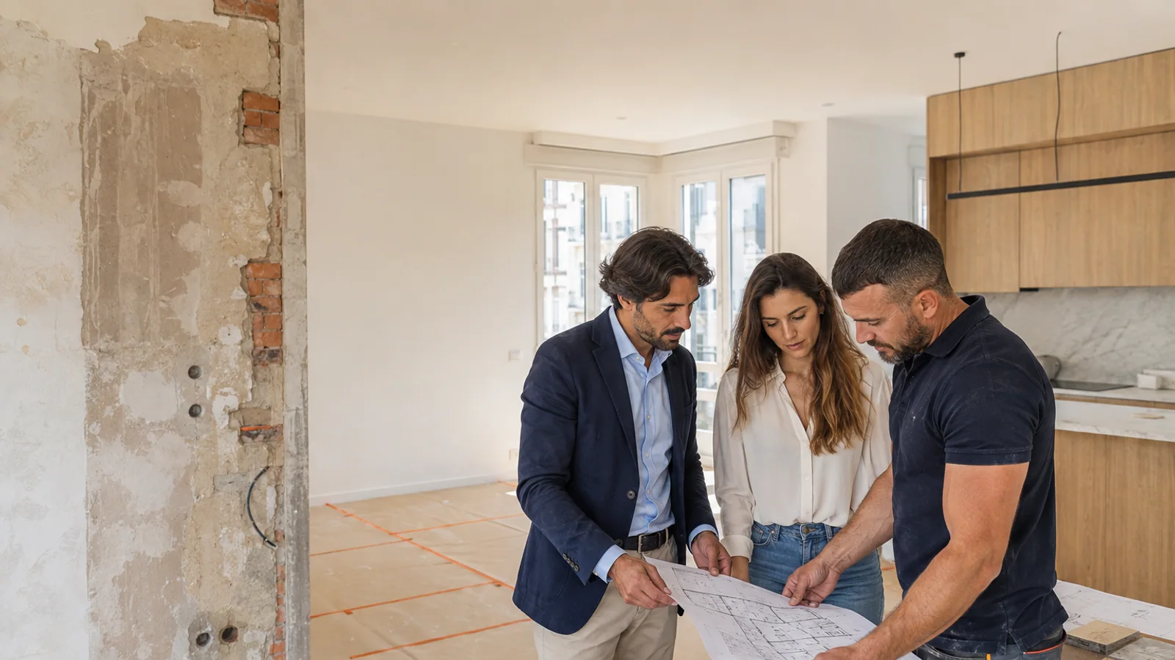
REDVITALIA · BATTLECARD
Reformas de alto valor
PROSPECTO
Reformistas con portfolio propio y capacidad de presupuestar.
ÁNGULO DE ENTRADA
Filtrar proyecto, presupuesto, zona y plazo antes de consumir visitas comerciales.
PREGUNTAS QUE ABREN EL DISCOVERY
¿Qué obra mínima os interesa?
NO AVANZAR
No vender si aceptan cualquier trabajo o usan imágenes sin autorización.
¿Cuánto tardáis en presupuestar?
¿Cómo seguís un presupuesto abierto?
14
Notes:
[Sources]
- Fuente interna: Prompt_Maestro_Ampliacion_RedVitalia.md, secciones 8, 10, 20 y 32.
- Fuente interna: app/ejecucion/catalog.ts y app/ejecucion/playbooks.ts de RedVitalia.
- Activo visual interno: public/assets/ejecucion/base/reformas.webp.
[/Sources]

Slide 15

REDVITALIA · BATTLECARD
Clínicas dentales
PROSPECTO
Clínicas con tratamiento prioritario y coordinador.
ÁNGULO DE ENTRADA
Medir desde la primera visita hasta el tratamiento aceptado, con recuperación de no-show.
PREGUNTAS QUE ABREN EL DISCOVERY
¿Qué tratamiento queréis priorizar?
NO AVANZAR
No vender si no registran tratamientos o esperan promesas clínicas.
¿Cuál es la capacidad semanal?
¿Quién sigue los planes no aceptados?
15
Notes:
[Sources]
- Fuente interna: Prompt_Maestro_Ampliacion_RedVitalia.md, secciones 8, 10, 20 y 32.
- Fuente interna: app/ejecucion/catalog.ts y app/ejecucion/playbooks.ts de RedVitalia.
- Activo visual interno: public/assets/ejecucion/base/dental.webp.
[/Sources]

Slide 16

REDVITALIA · BATTLECARD
Captación inmobiliaria
PROSPECTO
Agencias con foco hiperlocal y proceso de captación de propietarios.
ÁNGULO DE ENTRADA
Convertir formularios de valoración en visitas de captación y encargos firmados.
PREGUNTAS QUE ABREN EL DISCOVERY
¿Qué barrios y tipologías domináis?
NO AVANZAR
No vender si se quiere fingir compradores o garantizar precio de venta.
¿Quién visita al propietario?
¿Cómo se registra el encargo?
16
Notes:
[Sources]
- Fuente interna: Prompt_Maestro_Ampliacion_RedVitalia.md, secciones 8, 10, 20 y 32.
- Fuente interna: app/ejecucion/catalog.ts y app/ejecucion/playbooks.ts de RedVitalia.
- Activo visual interno: public/assets/ejecucion/base/inmobiliario.webp.
[/Sources]

Slide 17

REDVITALIA · BATTLECARD
Centros auditivos y ortopedias
PROSPECTO
Centros con agenda, privacidad y atención accesible.
ÁNGULO DE ENTRADA
Captación local prudente hasta valoración asistida y solución propuesta.
PREGUNTAS QUE ABREN EL DISCOVERY
¿Qué servicio tiene capacidad?
NO AVANZAR
No vender si se pretende diagnosticar o prometer mejora desde el anuncio.
¿Quién confirma la valoración?
¿Cómo se gestiona el consentimiento familiar?
17
Notes:
[Sources]
- Fuente interna: Prompt_Maestro_Ampliacion_RedVitalia.md, secciones 8, 10, 20 y 32.
- Fuente interna: app/ejecucion/catalog.ts y app/ejecucion/playbooks.ts de RedVitalia.
- Activo visual interno: public/assets/ejecucion/base/auditivos.webp.
[/Sources]

Slide 18

REDVITALIA · BATTLECARD
Mudanzas y guardamuebles
PROSPECTO
Operadores con rutas, capacidad y presupuesto rápido.
ÁNGULO DE ENTRADA
Clasificar origen, destino, fecha y volumen antes de pasar la oportunidad a operaciones.
PREGUNTAS QUE ABREN EL DISCOVERY
¿Qué rutas son rentables?
NO AVANZAR
No vender si no hay control de capacidad, inventario o cobertura.
¿Qué fechas están disponibles?
¿En cuánto tiempo enviáis presupuesto?
18
Notes:
[Sources]
- Fuente interna: Prompt_Maestro_Ampliacion_RedVitalia.md, secciones 8, 10, 20 y 32.
- Fuente interna: app/ejecucion/catalog.ts y app/ejecucion/playbooks.ts de RedVitalia.
- Activo visual interno: public/assets/ejecucion/base/logistica.webp.
[/Sources]

Slide 19
REDVITALIA
FINAL DE REUNIÓN
Cierra la reunión con una decisión concreta
SÍ
TODAVÍA
NO
Encaje
Pendiente
Descartar
Preparar propuesta y puerta de lanzamiento
Solicitar un dato o decisión específica
Explicar el motivo y no perseguir
19
Notes:
[Sources]
- Fuente interna: Prompt_Maestro_Ampliacion_RedVitalia.md, secciones 8, 10, 20 y 32.
- Fuente interna: app/ejecucion/catalog.ts y app/ejecucion/playbooks.ts de RedVitalia.
[/Sources]

Slide 20
REDVITALIA
PLAYBOOK DEL CLOSER
Un buen closer protege el margen y la reputación
Vender bien es elegir qué problema podemos resolver, con qué condiciones y cómo sabremos si funcionó.
No prometas resultados no controlables. No aceptes clientes sin capacidad. No presentes precio antes de entender la economía. No cierres sin siguiente paso y criterio de decisión.
20
Notes:
[Sources]
- Fuente interna: Prompt_Maestro_Ampliacion_RedVitalia.md, secciones 8, 10, 20 y 32.
- Fuente interna: app/ejecucion/catalog.ts y app/ejecucion/playbooks.ts de RedVitalia.
[/Sources]

